Slide 1

北京飞宇星电子科技有限公司
事件相关电位（ERPs）简介
字符延长

Slide 2

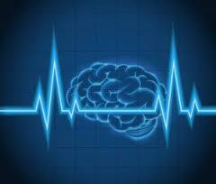
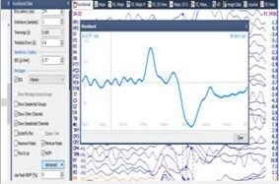
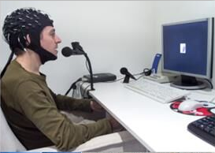

目 录
一、ERPs
原理及提取技术
二、ERPs
经典的成分及研究
三、ERPs
数据记录与处理
四、案例分享

Slide 3
第一部分
ERPs原理及提取技术
1
EEG的定义
2
EEG的节律
3
ERPs的定义
4
ERPs的提取
Notes:
首先来介绍一下ERPs 的背景知识和如何去提取。

Slide 4
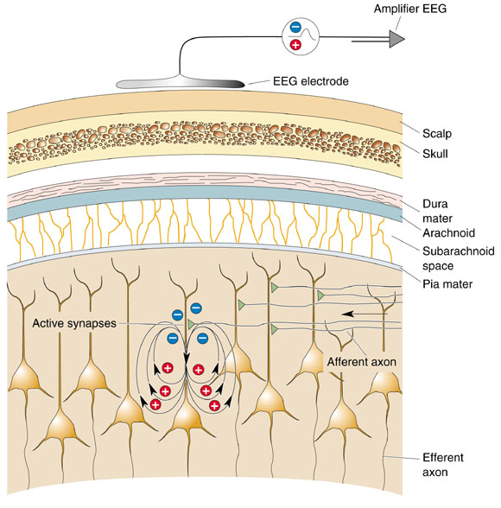
1
EEG的定义
EEG（Electroencephalogram ）：脑细胞的自发性、节律性、综合性的电活动
Notes:
它是由神经元放电产生的uv级别的电流，其传导到头皮要经过软脑膜 、蛛网膜下腔、蛛网膜、硬脑膜、颅骨，头皮。非常容易受到干扰，
直到1929年德国神经精神病学家首次被Hans Berger记录到，通过在头皮表面安放电极，描述人类大脑的自发电活动。此后他的研究成果不断得到电生理及神经生理学家的证实。使得EEG学得以发展。
图中有一个电流走向分布图，可以了解一个小知识。

Slide 5
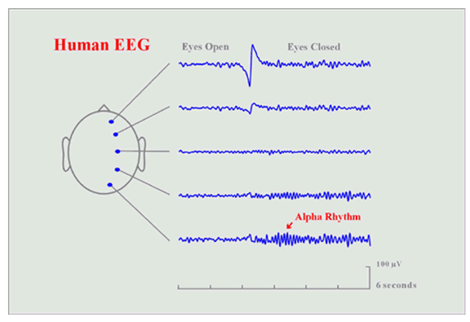
1
EEG的定义
幅值：10~100uV
特点：自发性
随机性
节律性
Notes:
EEG有哪些特点呢
特点：
自发性：无时无刻都在产生
随机性：幅值正负随机变化，无规律性
节律性：特定频率（delta、theta、alpha、beta、gamma），比如图中闭眼的时候就会出现α波。
节律性：脑电中式样相同、周期一致，而且是重复出现的活动。

Slide 6
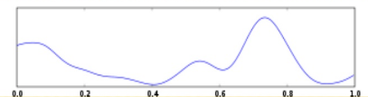
2
EEG节律
Delta波
频率：0~4Hz
幅值：20~200uV
Notes:
δ
特点：成人Delta波在深度（无梦）睡眠时出现，觉醒时出现则不正常，幼儿非睡眠时也可出现，睡眠品质好坏与Delta波有非常直接的关联
成人：前额（F）儿童：顶（P）

Slide 7
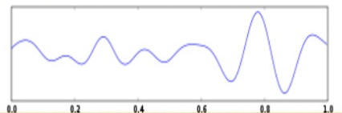
2
EEG节律
Theta波
频率：4~7Hz
幅值：20~100uV
Notes:
Θ
正常人在深度放松，浅睡眠状态出现。觉醒时出现属于不正常现象，但青年女性有时在觉醒时可看到低振幅的θ波。儿童在觉醒期间，特别是在不快、沮丧状态或从睡眠中觉醒过来时等情况下也可看到θ波。这种脑波下容易灵感涌现，创造力高涨。
Walter Study（1952）：theta波与情绪（积极、消极）及困倦显著相关
Maulsby（1971）：婴儿喂养时，发现了100uV的theta波

Slide 8
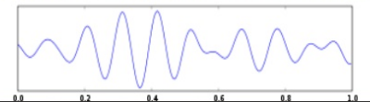
2
EEG节律
Alpha波
频率：8~13Hz
幅值：20~60uV
Notes:
放松状态下，闭目养神的时候出现，见于枕区
人在清醒时、安静闭眼时最为明显。如果没有外加的刺激，其频率是相当恒定的。睁开眼睛（受到光刺激）或其它刺激时，α波即刻消失。
处在α波下大脑清醒放松，容易集中注意力学习、工作，不容易被外界事物干扰，大脑不易疲劳。

Slide 9
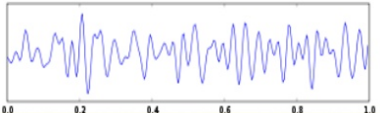
2
EEG节律
Beta波
频率：14~30Hz
幅值：2~20uV
Notes:
紧张，精力集中的状态下会出现，高频低波幅
前面说闭目进入安静时出现α波，但进行视觉刺激，计算表明，可变成振幅小的β波。
以上4种波为基本脑波，这四种基本脑波构成脑电图。
每一种脑电波对应不同的大脑意识状态，也可以说在不同意识状态下需要不同的脑电波才能最好地完成大脑的工作。
如果大脑在某个具体情况下不能出现相应的脑波，我们就有麻烦了。例如，如果在想睡眠时大脑不出现δ波和θ波，那就失眠了。相反情况是，在适当的时候出现适当的脑波的人，就是人们所说的天才。

Slide 10
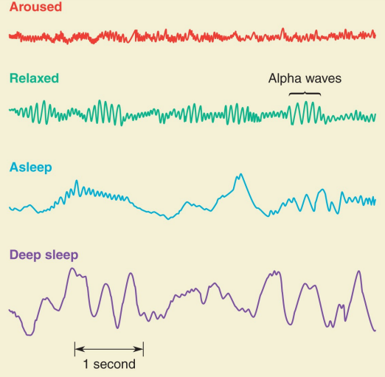
2
EEG节律
Notes:
小建议： （1）大脑每天需8小时处于θ脑波（睡眠），其中至少需2—3小时处于δ脑波（深度睡眠）；
（2）要尽量争取时间多处于α脑波；
（3）每天处于较高β脑波的时间，最好不要超过8小时（也就是紧张，注意力集中的时间，这种状态下容易疲劳），其间还应忙里偷闲用5—15分钟α脑波间断两、三次。
随着脑电技术的不断成熟，越来越多的研究者对特定刺激与特定任务下的脑电特征产生了浓厚的兴趣，ERP技术随之兴起。

Slide 11
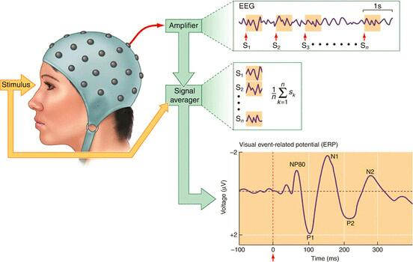
2
ERPs的定义
Notes:
事件相关电位（ERPs）:凡是外加一种特定的刺激，作用于感觉系统或脑的某 一部分，在给予刺激或撤销刺激时，在脑区引起的电位变化。
这种由外加刺激引起的电位幅值相比于EEG来说更小，只有2-10uv左右。是淹没在EEG当中的。
为什幺要一次的因为提到ERP就是指平均诱发电位也就是一次的诱发电位。

Slide 12
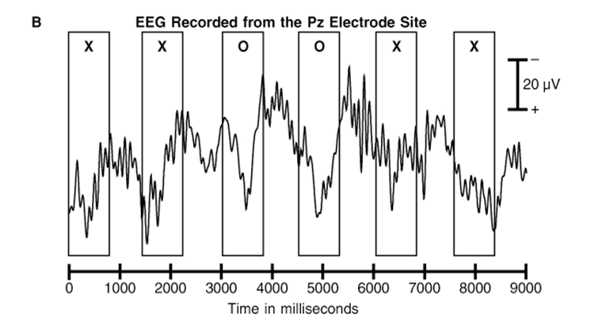
2
ERPs的定义
幅值：约2~10uV
淹没在EEG (10~ 100 uV)中

Slide 13
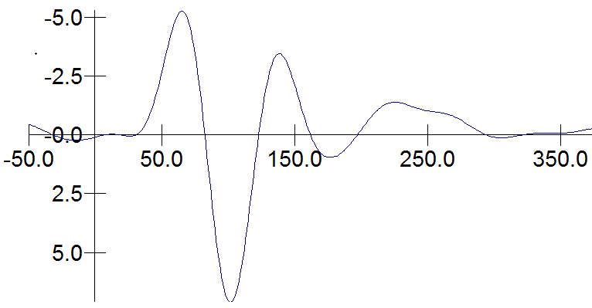
2
ERPs的特点
峰值
ERP的两个重要特点：
波形恒定
潜伏期恒定
潜伏期
Notes:
ERP有两个重要特性，这也是ERP有别于EEG的地方。
这里的波形恒定和潜伏期恒定是相比较EEG而言，并不是绝对的恒定。EEG成分复杂无规律，正负不定
一般认为，波幅反映大脑的兴奋性高低，而潜伏期则是神经活动与加工过程的速度与评价的时间。

Slide 14
3
ERPs的提取
EEG
刺激
4
叠加
3
2
1
平均
0
-1
-2
-3
-100
0
100
200
300
400
500
Notes:
ERP的提取是通过叠加技术来实现的。
由于ERP波形、潜伏期是恒定的，可以通过叠加使波幅得到增强，
而自发EEG是随机变化的，在叠加的时候会正负抵消，趋近直线。
叠加后的ERP波幅增大了n倍，需要再除以n，得到一次的波形，（使ERP恢复原形），所以ERP也称为平均诱发电位。
了解了ERPs的原理和提取之后，我们来看第二部分

Slide 15

第二部分
经典的ERPs成分及研究
1
ERPs命名规则及分类
2
P300及Oddball范式
3
MMN成分
4
N400成分
Notes:
ERP的先驱研究者经过四十多年的积累，发现了一些经典的ERP成分，在发现这些成分时所使用的一些研究方法对于后来者有启发。
其中与心理学研究密切相关的成分主要包括P300 、MMN、和N400等。在了解这些成分之前先来看一下ERPs成分是如何命名的。

Slide 16
1
ERPs命名规则及分类
ERPs命名
波形正负
P
N
潜伏期
早成分
中成分
晚成分
Notes:
ERP命名会考虑两个因素 波形正负和潜伏期。
通常以幅值的正负+潜伏期来命名。如P300，N400
按潜伏期又可以把成分分为早中晚成分。
早(200ms之前)、中（200-300ms）、晚(300-500ms)成份，慢波(500ms以后)
有时候在文献中会看到VEP，AEP这样的词汇。这种命名是按照它的刺激通道来命名的。接下来可以简单了解一下

Slide 17
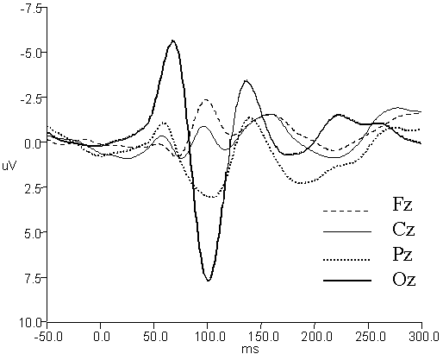
1
ERPs命名规则及分类
视觉（VEP）
C1
N1
P1
Notes:
VEP：枕叶皮层对视觉刺激产生的电活动。上图棋盘格翻转视觉诱发电位的基本波形。
视觉主要研究的是100ms以后
C1没有命名正负是由于C的极性随着视觉刺激呈现的位置而发生变化。如下视野的刺激诱发的C1为正性，上视野的刺激诱发的是负性。
视觉成分有：
C1（头后部的中线电极位置，极性是变化的所以没有使用P/N，刺激后40-60ms出现，在80-100ms达到峰值）
P1（C1后，在两侧枕区，刺激后60-90ms，100-130ms峰值，与C1有重合，不易确定起始时间）
N1，P2（头前部与中央头皮区域）
N170（中央区的中线部位即顶区，顶正电位，在150-200ms见）
赵仑，ERPs实验教程，2010

Slide 18
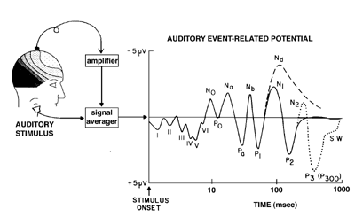
1
ERPs命名规则及分类
听觉（AEP）
Notes:
AEP：接受声音刺激时在头皮上记录到的由听觉通路产生的诱发电位活动。
早(10ms)、中（10~80ms）其后的电位称为晚成份，慢波(500ms)
其中，潜伏期10ms内的几个很小的波（ABR），电位很低（1<uv），一般需要叠加1000次以上才能分辨出来，反映的是听神经和脑干的电活动。称为脑干诱发电位（BAEP）它是由喀哒声（kada）那样的听刺激，在刺激后的前10ms，所诱发的ERP，临床听力学常常用到（比如刚出生的婴儿听觉测试）。
潜伏期10~80ms内的几个波称为中潜伏期反应（MLR），其后的电位称为诱发电位的晚成分，主要包括N1和P2。
听觉成分：早成分（10ms内），N1，MMN（失匹配负波，中央区的中线位置最大，峰值在160-220ms）
听觉主要研究的是10ms前，
听诱发：早成分ABR，中成分Na，Pa，晚成分：P50(P1)，N1
Laurel J. Trainor and Andrea Unrau ，Development of Pitch and Music Perception . Springer Handbook of Auditory Research, 2012

Slide 19
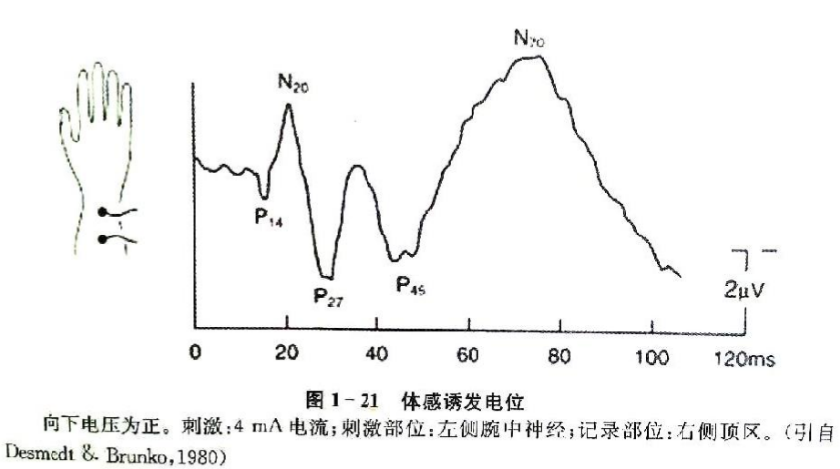
1
ERPs命名规则及分类
体感（SEP）
Notes:
SEP：用电流脉冲刺激趾、指皮神经后肢体的大的混合神经干中的感觉纤维，在肢体神经、脊髓的皮肤表面和脑感觉投射区相应的头皮上记录到的电位变化。
在鉴别功能性或器质性感觉障碍方面有重要意义，主要反映髓鞘纤维传入系统的结构完整性和功能状态。包括一系列的成分，开始于刺激后15ms，持续到300ms。
上图100ms内的SEP波形
早成分：N10，中成分：P45，晚成分：N1，P2
Desmedt JE, Brunko E 1980 Functional organization of far-field and cortical components of somatosensory evoked potentials in normal adults. Prog Clin Neurophysiol 7:27–50

Slide 20
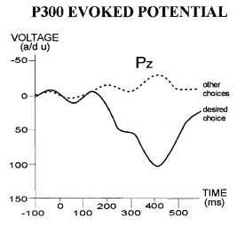

2
P300成分和Oddball范式
P300，晚成分的第三个正波P3
Oddball范式：
标准刺激（standard stimuli）--大概率
偏差刺激（deviant stimuli）--小概率
标准刺激
偏差刺激
Notes:
最初发现的P3（Sutton, 1965）发表在当年的Science（150，1187－1188）上。在300ms左右出现，故也称为P300；
最大波幅分布在顶区。PZ点附近最高
Oddball范式：在同一感觉通道施加两种刺激，一种刺激出现概率很大，例如85%，另一种刺激出现概率很小，如15%。两种刺激以随机出现，让被试去注意小概率事件。
Oddball范式是诱发P300，MMN等与刺激有关的ERP成分时的经典实验范式。

Slide 21
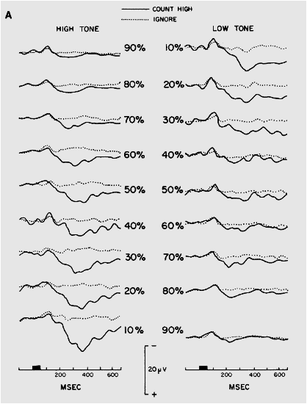
2
P300成分和Oddball范式
实验设计:
刺激由高、低频2种纯音组成
注意实验
非注意实验
注意实验：计数任务，只对高频刺激计数
(Duncan-Johnson, et al., 1977)
Notes:
现在我们看一下1977年的一个经典的实验研究。
同一行的实线为同一个注意实验
同一行的虚线为同一个非注意实验
（左图为高频纯音，右图为低频纯音）。
非注意实验：进行视觉加工任务，如困难的词汇判断

Slide 22
2
P300成分和Oddball范式
P300与注意、概率、靶的关系:
注意效应：注意是产生P300的条件
概率效应：P300波幅与概率成反比，靶与非靶皆然
靶效应：同概率的靶刺激P300>非靶刺激P300
(Duncan-Johnson, et al., 1977)
Notes:
注意效应：同一个图里实线和虚线
概率效应：同一列概率比较（靶刺激指的是高频）
靶效应：可以对比50%

Slide 23
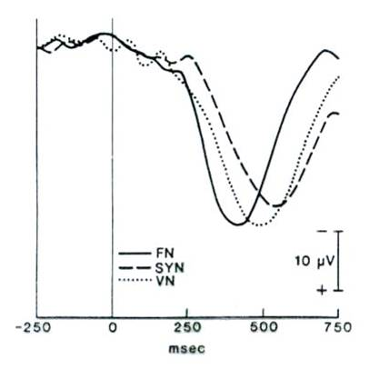
2
P300成分和Oddball范式
P300的潜伏期随任务难度的增加而增加
实验呈现一系列词语，包含标准刺激和偏差刺激
判断两个具体名字。
判断名字性别。
判断是否为“刺”的同义词[扎、挑]
(Kutas, et al., 1977)
Notes:
上图中实验反映了P300的潜伏期和任务难度的关系

Slide 24
2
P300的理论解释
背景更新（context updating）理论模型
P300波幅：反映工作记忆中表征的更新程度（未预料性 / 概率）
P300潜伏期：反映对刺激物的评价或分类所需要的时间。
Donchin (1981)
Notes:
对于P300的理论解释，P3到底反映什么样的神经过程或认知过程，尚没有一个清晰的共识。
另外，P300也普遍存在于哺乳动物中，如老鼠、猫、猴等，这说明P300可能代表着神经系统的某种基本活动。
P300反映的认知过程被心理生理学研究广泛支持的假说是Donchin (1981) 提出的背景更新（context updating）理论模型
以一定方式贮存在人脑中的环境信息称为表征，它是人任何时候从事认知活动所必须的信息库，贮存在记忆中。背景（或工作记忆）泛指在某一认知过程中，人脑中原有的与认知客体有关的信息，它是表征的一部分。当某一信息出现时，一方面人脑要对之做出反应，另一方面要根据它对主题所从事任务的意义大小，通过将之整合到已有的表征中去形成新的表征，对现有背景进行不同程度的修正，以调整应对未来的策略。环境连续变化时，背景也要不断进行修正。
后续的研究中Oddball出现了很多变式。

Slide 25
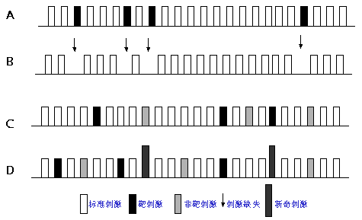
2
Oddball变式
Notes:
后续的研究中Oddball出现了很多变式。
A经典Oddball范式，诱发P3b
B偏差刺激缺失，诱发P3b
C另加一种非靶刺激，非靶不能诱发P3
D插入一种新奇刺激，诱发P3a，通常情况下，为了保证刺激的新异性，新异刺激概率要小于或等于靶刺激概率。

Slide 26
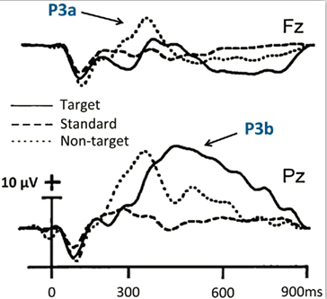

2
P3a/ Novelty P3—Oddball变式
实验设计：听觉纯音刺激
Target：2000HZ（10%）
Non-target：500HZ（10%）
Standard：1940HZ（80%）
Comerchero and Polich (1999)
Notes:
在传统的Oddball范式中再加入一个小概率的新异刺激，则新异刺激也会引起显著的P300；这一正波的潜伏期略小于经典的P300，故称之为P3a，P3a是朝向反应的主要标志。
经典的P300也被称作P3b；P3a最大波幅分布在额叶后部；
朝向反应：本质是一种非随意注意，其注意对象原本不是心理活动的指向者，只是由于突发刺激具有足够的强度和新异性，心理活动被它吸引了过去，这种心理活动的指向性是不随意的、主观不能控制的。
随着与P300类似的成分不断被发现，其潜伏期已扩展到800 ms，使P300逐渐形成了一个含有多个子成分的家族，称为晚正复合体(late positive complex)。

Slide 27
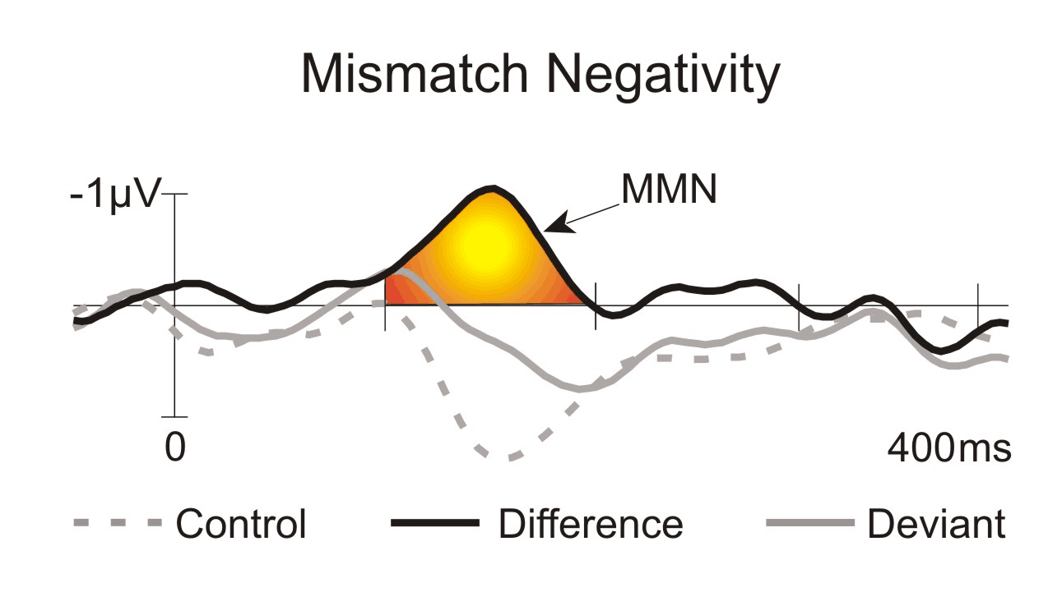
3
失匹配负波（MMN）
MMN（Mismatch negativity）：一系列相同刺激的重复序列中偶然出现不匹配刺激时观察到的波
典型实验范式：Oddball范式
Notes:
MMN于1978年首先报道。
标准刺激为1000Hz纯音，偏差刺激为800Hz纯音，
以听觉MMN为例，双耳分听，要求被试只注意一只耳的声音，并对小概率刺激做出反应。结果：无论注意耳还是非注意耳偏差刺激均比标准刺激引起更高的负波。
双侧颞叶明显，TP7，TP8。

Slide 28
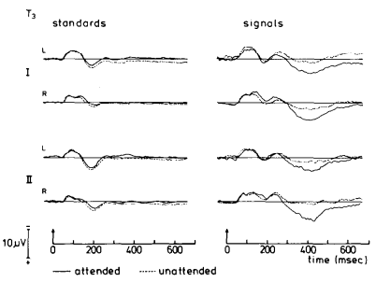
3
失匹配负波（MMN）
无论注意与否，在约250ms内，小概率刺激均比大概率刺激引起更高的负波
MMN
无明显负波
(Naatanen, 1978)
Notes:
左边标准刺激，右边偏差刺激；实线注意，虚线非注意
有注意的情况下，也能看到P300
是一个存在于100－250ms之间的明显的负波，即MMN。
通过一个经典实验来看一下偏差大小对MMN的影响

Slide 29
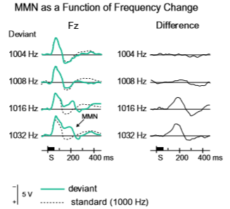
3
失匹配负波（MMN）
实验设计：听觉纯音刺激
标准刺激：1000Hz
偏差刺激：1004 、1008 、1016 、1032Hz
小
大
(Sams et al., 1985)
Notes:
标准刺激
偏差刺激
MMN随偏差增大而增大
对于MMN的理论解释

Slide 30
3
MMN的理论解释
MMN的发现为脑的信息自动加工提供了难得的客观指标。
注意条件
非注意条件
对偏差刺激的反应
MMN
Notes:
即使在两种刺激都不加以注意的情况下也出现了MMN。 MMN反映的是人脑对刺激差异的无意识加工，或者说人脑能够对不同刺激自动地做出不同的反应。
大脑这种对刺激变化的自动加工机制，在非随意的朝向注意或对声音环境变化的注意转移过程中，均起着重要的作用。此外，在无意识、不能取得主诉（如患者为婴儿或处于昏迷状态等），给疾病的诊断带来困难时，MMN可以发挥独特的诊断作用。
研究表明：MMN脑内源有两处，一为感觉皮质，一为额叶，因此MMN通常以鼻尖做参考。

Slide 31
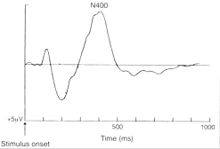
4
N400
N400，语言相关的ERP研究最广泛的成分
Notes:
实验范式：在一项语句阅读任务中，语义不匹配的句尾词引出一个负电位，潜伏期在400ms左右。
最早由Kutas和Hillyard于1980年报告。他们通过屏幕向被试呈现一些句子，句子的每个单词从前往后是逐个出现的，在呈现句子时同步记录每个单词呈现后引起的脑电变化。先出现的几个句子都是正常的符合语法和语境的。
通常在中央区与顶区最大

Slide 32
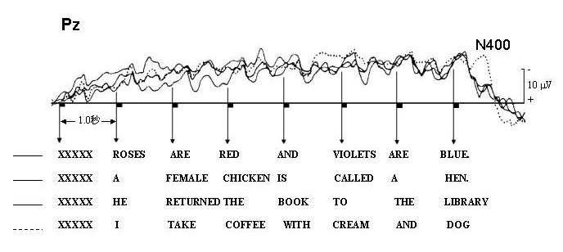
4
N400
语义不匹配/冲突→诱发N400
Notes:
实验设计前几个句子都是正常的，最后一个句子的最后一个单词是明显畸义的。实验观察到在这个畸义词出现之后400ms左右出现了一个新的负成分，这就是N400。
N400研究方法：1、句尾歧义词；2、相关词和无关词；按词性，语义或形、音等分为相关词和无关词，无关词产生N400；3、词与非词；对正常拼写的词与拼写错误的非词或假词进行分类，非词或假词引起N400；4、新词与旧词当被试辨认出现的词是新词还是旧词时，首次出现的新词产生N400；5、图片与名；被试命名或辨别图片的异同，意义不同的图片诱发N400.

Slide 33
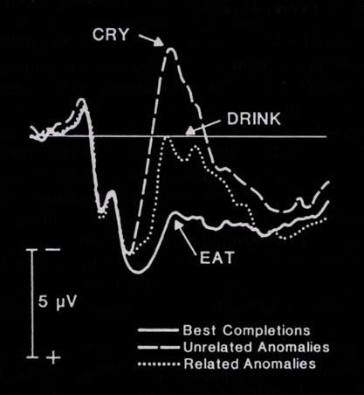
4
N400影响因素
“THE PIZZA WAS TOO HOT TO …”
语义冲突程度越大N400越大
(Fabiani et al., 2000)
Notes:
N400对语义关系的失匹配或冲突程度都是非常敏感的。
N400的幅值受多种因素的影响：（1）语义背景无关词都产生比较大的N400；（2）句中词的重复会减小N400的幅值；（3）高频词的N400小于低频词；（4）N400对正字法、音韵和音形也比较敏感。
正字法：即是确定正规使用的、书写和语法符合相关规范的文字。大部分的正字运动由政府强制推行。

Slide 34
4
N400的理论解释
目前一般认为N400与长时记忆的语义信息的提取以及语义期待有关
基于语言障碍患者的研究表明，运动性（Broca）失语症并不影响N400，而感受性（Wernicke）失语症降低N400的敏感性
Notes:
运动性失语症：是大脑左半球额叶损伤，即大脑S区损坏所导致的综合征。患者虽然发音器官并没有毛病，却失去了说话的能力，患者仍保留听懂别人说话，以及写字和阅读的能力。
感受性失语症：不能理解口语或书面语，特别是不能理解或说出口语及说不出物体的名称或性质。
但进一步研究发现，与P300相似，N400也有许多子成分，分别与不同的认知过程相关，有彼此不同的脑内源，而且也发现N400不仅与语言加工有关，面孔、图画等非语言刺激也能诱发N400。
总的来说，产生N400的脑机制很复杂，目前的研究还不能完全解答。比如之前有接触过老师做运动想象的，本来是按照Oddball范式做的，给他两张图片，一个爬楼梯一个走平路。最后发现了有N400

Slide 35

第三部分
ERPs数据记录与处理
1
实验前准备
2
电极放置
3
脑电记录参数
4
实验记录
5
数据处理

Slide 36
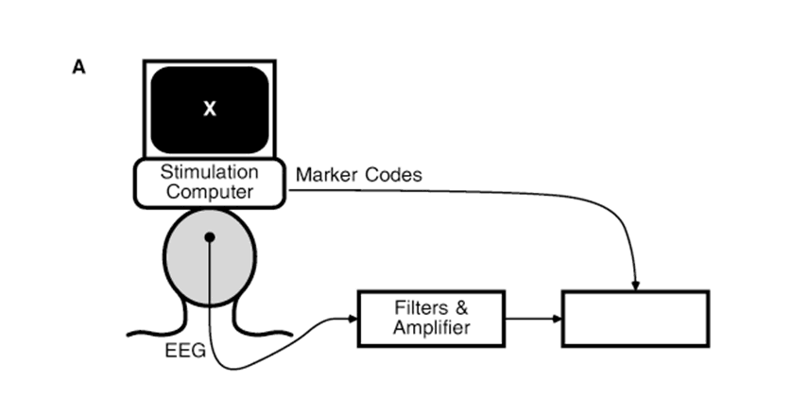



ERPs实验流程
64导为例
25针并口线
USB线
数据线
Notes:
通过E-prime给被试呈现刺激（视觉、听觉）并发送mark，
通过电极帽同步采集脑电信号，经放大器放大后。
在控制盒里把脑电信号和mark信息同步到一起，通过USB线传入到采集系统，最后采集得到的是带有mark的EEG数据。

Slide 37
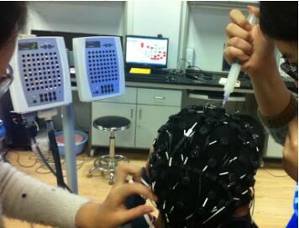
1
实验前准备
01
填写被试信息及知情同意书
02
清洗头发
03
讲解实验任务
04
实验过程中的注意事项
05
佩戴电极帽打导电膏

Slide 38
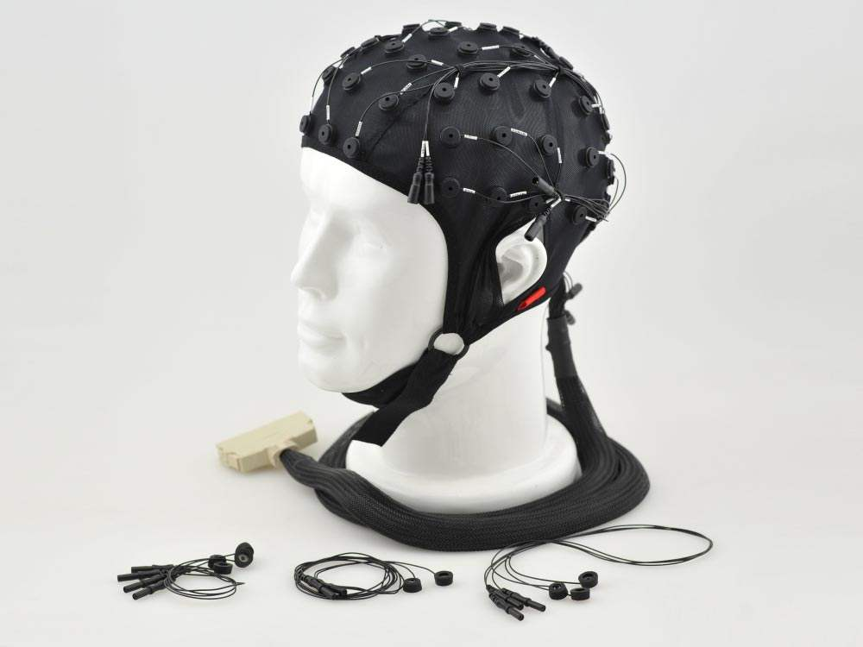
2
电极放置
根据头围大小选择不同大小的电极帽：
新生儿（34-40cm）
婴儿（42-48cm）
儿童或小号（48-54cm）
中号（54-62cm）
大号（62-68cm）

Slide 39
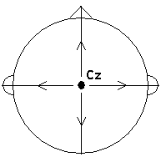
2
电极放置
佩戴电极帽：由前向后佩戴，确认Cz点的位置是否正确
电极帽佩戴示意图
Notes:
Cz点是矢状线和冠状线的交点。由鼻根到枕骨粗隆的连线为矢状线，冠状线是双耳前凹之间的连线。确定该点后，将电极帽往前后调整，保证中线电极与头皮矢状线一直，最终使电极帽端正。

Slide 40
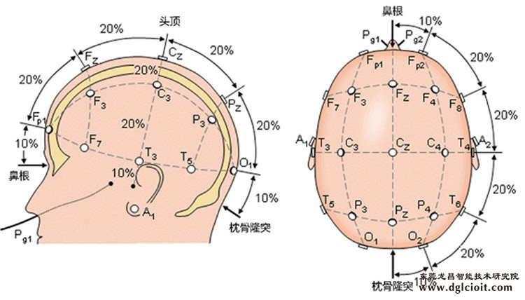
2
电极放置
国际10-20系统
Notes:
电极在头皮上的位置采用国际10-20系统的定位标准
10－20系统的原则是头皮电极点之间的相对距离以10%与20%来确定。
采用国际标准系统的意义在于建立头表电极放置和实际的脑解剖分区之间的对应关系，在不同被试之间、不同研究之间可以进行比较。

Slide 41

2
电极放置
记录电极
电位差
电极种类
参考电极
EEG
接地电极
单极导联：头皮上的记录电极
电极导联
双极导联：通常用于眼电记录
Notes:
单极导联：将记录电极置于头皮上，参考电极取于耳垂（鼻尖或乳突）来记录脑电的方法。
参考电极：放置身体的相对零点。
接地电极：放置于头前部中点。有助于排除50周干扰，降噪。
最常用的是耳垂/乳突参考，如果记录电极位于双耳附近，则用鼻尖参考，一个参考电极，多个记录电极。参考电极要远离记录的关键电极。
如做听觉MMN时，不要用耳后乳突参考，选择鼻尖。
双极导联：仅有两导电极，无参考电极，记录两个记录电极之间的相对电位差，通常用于眼电、心电、肌电的记录

Slide 42
3
脑电记录参数
采样模式（mode）AC/DC两种模式
采样率（rate）：通常选取500或1000HZ即可
增益（gain）：对异相信号的放大倍数
带宽（Bandpass）：放大器仅对一定频率范围内的信号进行正常放大
Notes:
通常选用AC，研究中晚期成分的时候用DC。
理论上采样率越高越好，但是不利于后期分析。如果研究听觉脑干诱发电位和中潜伏期反应的感觉诱发成分，则需要用较高的采样率。
如正常的BAEP包含7个波形，在刺激后10ms内产生，如果采样率设为1000hz，则10ms只能采到10个点，用10个点来刻画7个波是远远不够的所以选用20000hz
增益，就是对脑电波幅的放大倍数。放大倍数过小将观察不到低幅ERP成分，放大倍数过大将导致高幅ERP成分失真。

Slide 43
3
脑电记录参数
高通（high-pass）滤波
选用AC采样时，高通的选择应尽量低，如0.01HZ或0.05HZ或更低
低通（low-pass）滤波
根据尼式采样定理，低通应设置为所观察脑电频率成分的2倍以上
Notes:
高通滤波可以削弱由皮肤电位引起的、大而缓慢的电压漂移；过高的高通滤波会削减P3等较晚成分（波形大而宽）的波幅；普通被试0.01HZ较好，如果选用DC采样，则无需设置高通滤波。
比如想不失真地记录100HZ的脑电成分，那么采样的带宽低通不得低于200HZ。
尼式采样定理：只要采样率为信号最高频率的两倍以上，EEG等模拟信号的所有信息就都可以被数字化提取。
ERP波形绝大部分实验相关成分的频率范围在0.01 Hz到30 Hz之间

Slide 44
DC/AC采样
DC：直流记录，记录未经高通滤波的EEG
优点：可以无损记录低频成分
缺点：漂移严重，容易出现削顶；容易受到皮肤电位的影响，低频伪迹严重
AC：交流记录，可设置高通滤波（如0.05Hz）
Notes:
建议：通常采用AC模式采集，考察极慢的成分，如CNV时需用DC采样

Slide 45
4
实验预记录
目的
观察脑电记录是否正常
缓解被试的紧张情绪
Notes:
步骤
1观察基本波形：基线是否平稳；有无50Hz市电干扰；阻抗大小；是否串联；
2演示被试动作对信号的影响：转动眼球、水平扫视、闭眼-睁眼（alpha波）、吞咽
3如果记录了心电，需要观察心电的基本波形是否正常、节律是否稳定以及心跳周期；
4如果记录了肌电，需要让被试进行按键反应，以观察肌电记录是否正常；
5让被试作充分的练习，以及刺激的产生和按键反应是否正确等。

Slide 46
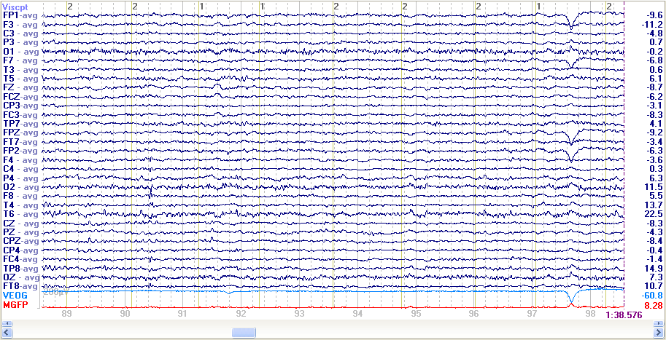
4
实验正式记录
正式记录过程中，一个非常重要的问题即是伪迹的判断识别
Notes:
一段 正常的脑电数据：基线比较平稳，没有大的漂移或者慢漂；没有除眼电伪迹外的其它伪迹；可看到事件类型标记等。
伪迹是指脑电描述中不是起源于脑部的电活动干扰：

Slide 47
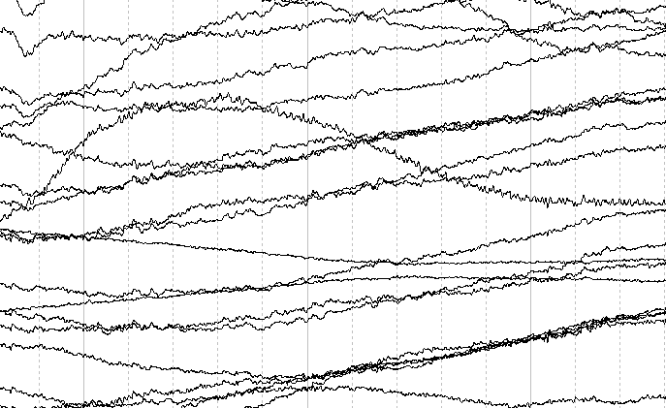
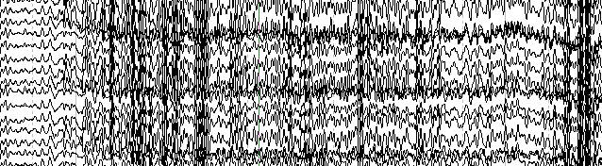
4
实验正式记录
信号质量较差的脑电数据

Slide 48
4
实验正式记录
1
50HZ干扰
2
电极移动、电极故障
3
放大器饱和（阻塞）
伪迹类别
4
出汗性伪迹
5
肌电伪迹
人体电信号
6
眼动伪迹
7
血管性伪迹

Slide 49
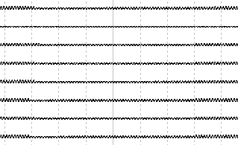
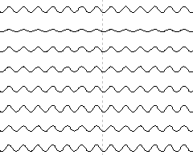
4
伪迹识别
50Hz干扰
50周干扰
放大后的50周干扰
Notes:
电极电阻高的时候容易检测出，如果所有导联均出现50周干扰可能是由于地线不良，或高频干扰所致，也可能来自接地电极或参考电极阻抗过高。

Slide 50


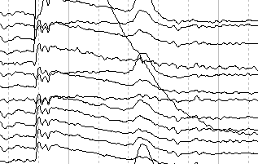
4
伪迹识别
电极故障
电极移动
Notes:
电极故障：一般都是阳性的尖头脉冲。
电极移动：任何电极在头皮上移动，甚至是轻微的移动都会引起伪迹产生。
第一图单个电极移动伪迹，第二图参考电极移动伪迹。

Slide 51
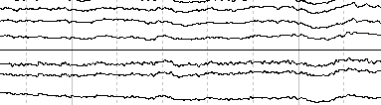
4
伪迹识别
放大器饱和（阻塞）
Notes:
缓慢电压漂移有时可能会引起放大器或ADC饱和，这导致EEG在一些时间段内变得平直。一般与增益有关
ADC：模数转换器

Slide 52
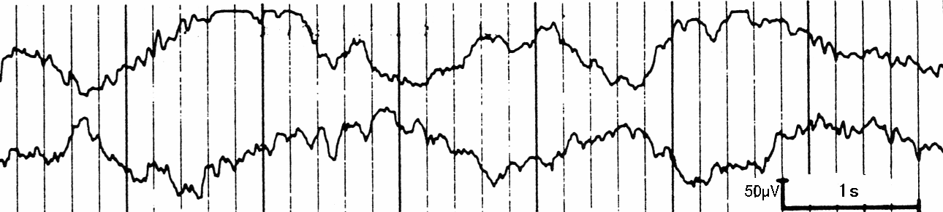
4
伪迹识别
出汗性伪迹
出汗引起的高波幅、不规则的缓慢波动
Notes:
出汗会引起皮肤电阻改变从而产生一种非常缓慢（0.2~0.5Hz）的类似于基线漂移的电位活动，即出汗性伪迹。另外，出汗还会引起电极松动，形成非常缓慢的脑电波动。多见于易出汗的额颞部电极，如果参考电极下皮肤出汗，则引起所有导联产生出汗性伪迹。

Slide 53
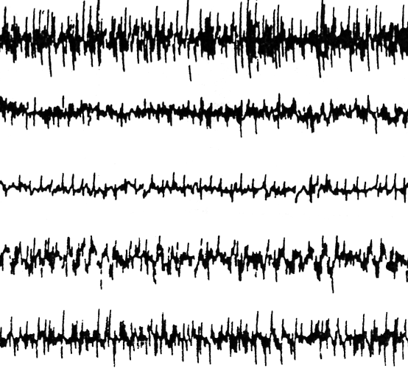
4
伪迹识别
肌电伪迹
F8
F4
Fz
T4
T3
头皮下肌肉收缩引起的伪迹
Notes:
头颈部肌肉运动是产生伪迹的主要原因之一
特点：频率快（20Hz～1kHz），波幅较高（以mV计量），常表现为连续性的各种频率的尖头脉冲，还可表现为密集爆发的尖头脉冲
如何避免与校正？
缓解被试紧张情绪、采用舒适体位
根据肌电出现部位，告诉被试尽量减少某种产生肌电的动作

Slide 54
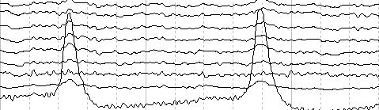

4
伪迹识别
眼动伪迹
垂直眼电
(VEOG)
水平眼电
(HEOG)
Notes:
眼睛好象一个充电的电池，其角膜表面一侧为阳性(十)，视网膜一侧为阴性(－)。这个电池有很大的持续性电压（高达60mV左右），眼球运动时，会在脑电图上产生明显的偏转。

Slide 55
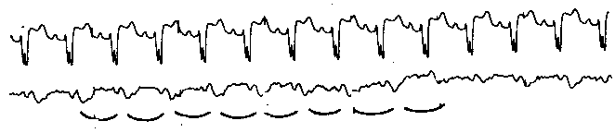
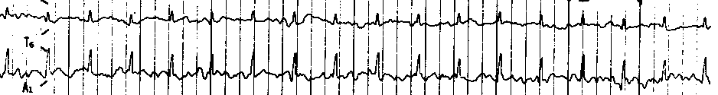
4
伪迹识别
血管性伪迹至少包括两种：
脉搏伪迹
心电伪迹
Notes:
波动与脉搏同步出现，呈尖波样或大慢波样；
如果耳垂或乳突参考电极导线绕过颈部，则可能会引起所有导联的脉搏波伪迹。消除方法：将电极从跳动的血管上移开，或重新安放头部位置即可。
心电图可以在身体的几乎任何部位检出，并可能扩展到头部。常见于颞部导联和耳垂无关电极，有时也可见于全部导联，主要是由于耳垂无关参考电极的接触不良或参考电极靠近心脏所致（如颈根部），往往出现于电极导联中。
消除心电：改变被试体位或头位；将耳垂参考电极的位置放高；检查接地电极等。

Slide 56
第四部分
案例分享
1
情绪相关

Slide 57
1
情绪相关
案例一：大中学生对悲伤与愉快面孔区分的特征比较
实验范式：面孔识别
研究对象：初中生、高中生和大学生三组
被试数量：每个年龄段14名
Notes:
蒋长好, 郭德俊, 赵仑等 .大中学生对悲伤与愉快面孔区分的特征比较[J] 心理发展与教育, 2007,V23(4): 38-44
采用面孔识别研究范式和事件相关电位方法, 研究初中生、高中生和大学生三个年龄段被试情绪面孔加工
特征。
从12~ 13 岁的初中生到 22~ 23 岁的大学生, 这一时期的个体大脑功能日益发展、认知能力不断提高、情绪控制能力逐步增强。
本研究拟考察以下两方面问题: 一是初中生、高中生和大学生作悲伤和愉快面孔区分是否产生同样的情绪效应? 二是就某一具体效价的面孔如负性面孔加工而言, 上述三个年龄段被试对同样效价面孔的加工是否具有相同的时空模式?

Slide 58
1
情绪相关
实验程序
1000ms
+
5000ms
指导语
Time
500ms
情绪图片
空屏
ISI（900-1500ms）
···
500ms
情绪图片
情绪图片：愉快、悲伤、中性
空屏
Notes:
实验程序：首先在屏幕中央呈现一个“+”字, 1000ms 后是指导语, 指导语的呈现时间为 5000 ms, 随后以随机方式呈现图片, 每张图片呈现500 ms, 刺激间隔( ISI) 为 1200 ± 300 ms。
被试任务：做悲伤 愉快面孔判断,看到悲伤面孔按左键,看到愉快面孔按右键, 中性面孔不按键。
在每个年龄组上对不同类型刺激诱发的脑电波进行叠加, 然后比较三个年龄段被试脑电模式的异同以及由悲伤面孔诱发的 ERPs 模式在三个年龄组间的差异。

Slide 59
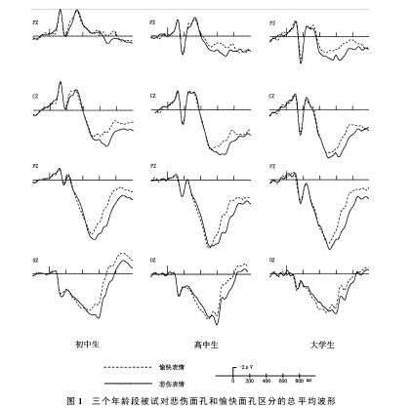
1
情绪相关
三个年龄段被试 ERPs 基本特征比较
Notes:
从图上可以看到, 三个年龄段被试表情图片诱发的曲线走向基本相似,类似的成分可被观察到。
在顶枕区( 以 Pz 为代表)可观察到C1、P1、N170、P2 和 P3( LPC) 等成分; 在中央区( 以 Cz 为代表) 和额区( 以 Fz 为代表) 可观察到N 1、P170、N2 和 P3( LPC) 等成分。
在枕区大约从刺激呈现后的 200 ms之后, 两条曲线开始分离, 400 ms 左右相交并分离,800 ms 左右相交并逐渐重合; 在顶区、中央区和额区, 从刺激呈现后的 400 ms 之后, 两条曲线开始分离, 800 ms 左右相交并逐渐重合。

Slide 60
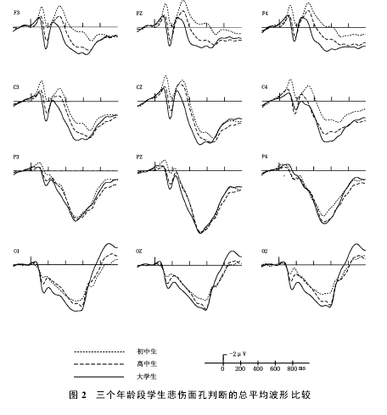
1
情绪相关
三个年龄段被试悲伤面孔引发的脑电模式比较
Notes:
从图中大致可以看出, 尽管三个年龄段被试悲伤面孔判断的 ERPs 波形相似, 但波幅却有着明显的不同。被试年龄段越低, 其 ERPs 负波幅值越大（N2）, 正波幅值越小（P3）。P1、N2 和 P3( 或 LPC) 成分表现更为明显
悲伤面孔加工的年龄效应主要出现在初中生和高中生、初中生和大学生之间, 在高中生和大学生之间, 悲伤面孔加工的波幅没有显著差异, 这一结果提示, 高中生的面孔加工已接近或达到成人水平
三个年龄段的悲伤效应脑区分布大致相同, 表明三个年龄段情绪面孔加工有着类似的神经机制。

Slide 61
1
情绪相关
研究得出以下结论:
情绪面孔区分的悲伤效应
LPC（550~800ms正波）波幅：悲伤面孔>愉快面孔
情绪面孔加工的年龄效应
N2波幅：初中生>高中生>大学生
P3波幅：大学生>高中生>初中生
Notes:
三个不同年龄段, 悲伤面孔引发的 ERPs 波 幅大小随年龄段而变化。年龄段越低的被试N2 波 幅越大, 年龄段越高的被试 P3 波幅越大。鉴于 N2 是对负性情绪控制的认知努力发展差异的重要指 标, P3可反映大脑高级功能的发育过程, 这一结果 表明随年龄的增长, 青少年的情绪控制能力逐步增 强, 大脑高级功能的发育日趋完善。 关于悲伤效应的产生, 可能有以下几个方面原 因:
( 1) 负性效价的面部表情具有更大的加工优势。 从进化的观点来看, 负性情绪对个体的安全具有更 重要的价值, 因而是更重要的情绪刺激, 对负性情 绪作出更快的反应, 有助于个体的生存。就悲伤面 孔刺激而言, 作为一种负性情绪, 它和个体的防御动 机系统相关联, 悲伤面孔较之于愉快面孔, 更容易激 活脑内的动机系统, 得到更多的注意资源分配, 从而 使其引发的 LPC 幅值更高。
( 2) 面部表情的强度。 脑功能成像的研究结果表明, 刺激强度的不同会导 致大脑激活程度的不同。一些 ERPs 研究者也认 为, 悲伤面孔比愉快面孔引发更大的P300或 LPC 波 幅, 主要归诸于悲伤比愉快的刺激强度更高。 此外, 面部表情识别的难度也可能是另一个重要原 因。悲伤面孔引发更大的正波波幅可能是悲伤面孔 的识别有着更大的难度, 识别难度增加了认知的努 力, 需要更多的注意资源消耗。Laurian 等也认为, 550~ 900 ms 的正慢波受认知努力的影响

Slide 62
参考文献
Laurel J. Trainor and Andrea Unrau ，Development of Pitch and Music Perception . Springer Handbook of Auditory Research, 2012
Desmedt JE, Brunko E 1980 Functional organization of far-field and cortical components of somatosensory evoked potentials in normal adults. Prog Clin Neurophysiol 7:27–50
Duncan-Johnson, C. C., & Donchin, E. (1977). On quantifying surprise: The variation of event-related potentials with subjective probability. Psychophysiology, 14(5), 456–467.
Kutas, M., McCarthy, G., & Donchin, E. (1977). Augmenting mental chronometry: The P300 as a measure of stimulus evaluation time. Science, 197, 792–795.
赵仑，ERPs实验教程，东南大学出版社, 2010.
魏景汉,罗跃嘉, 事件相关电位原理与技术. 科学出版社, 2010.
Steven J. Luck（著），范思陆，丁玉珑，曲折，傅世敏（译）, 事件相关电位基础，华东师范大学出版社，2008.
Donchin, E. (1981). Surprise! .... Surprise? Psychophysiology, 18, 493– 515.
Marco D. Comercheroa , John Polichb, P3a and P3b from typical auditory and visual stimuli. Clinical Neurophysiology 110 (1999) 24–30
Winkler, C., Schäfer, M., Duschl, J., Schartl, M., and Volff, J.-N. Functional divergence of two zebrafish midkine growth factors following fish-specific gene duplication, Genome research 13: 1067-1081
Naatanen R, Gaillard AWK, Mantysalo S. Early selective-attention effect on evoked potential reinterpreted. Acta Psychol 1978;42:313–29.
Sams M, Paavilainen P, Alho K, Na¨a¨ta¨nen R. Auditory frequency discrimination and event-related potentials. Electroencephalogr Clin Neurophysiol 1985a;62:437–48.
Kutas, M.; Hillyard, S. A. (1980). "Reading senseless sentences: Brain potentials reflect semantic incongruity". Science. 207: 203–208.
Fabiani, M., Gratton, G., & Coles, M.G.H. (2000). Event-related brain potentials: Methods, theory and applications. In J. Cacioppo, L. Tassinary, & G. Berntson (Eds.), Handbook of psychophysiology (pp. 53–84). New York: Cambridge University Press.
蒋长好, 郭德俊, 赵仑等 .大中学生对悲伤与愉快面孔区分的特征比较[J] 心理发展与教育, 2007,V23(4): 38-44
张文嘉，陈晓，樊阳，黄健，王穗苹，语义整合的早期加工：来自ERPs的证据，心理科学 2015 (2): 303-308
吴边，苏煜，张剑慧，李昕，张吉财，陈卫东，郑筱祥，基于P300电位的新型BCI中文输入虚拟键盘系统，电子学报，2009（8）

Slide 63

Thank you
北京飞宇星电子科技有限公司

